Slide 1
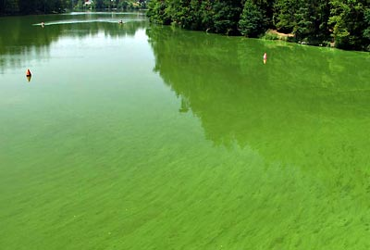

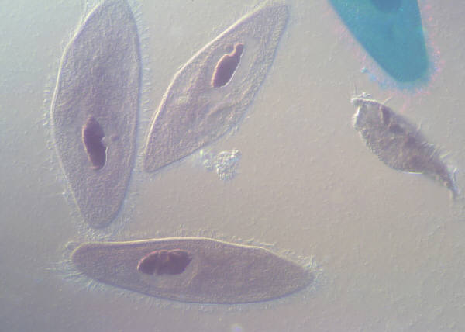
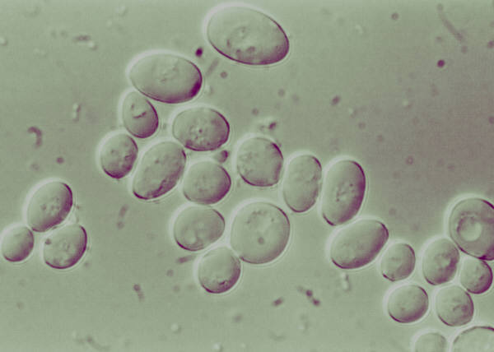

3.1 Jednobuněčné organismy
Elektronická učebnice - II. stupeň Základní škola Děčín VI, Na Stráni 879/2 – příspěvková organizace Přírodopis
Jednobuněčné
houby
Jednobuněční
živočichové
Jednobuněčné
rostliny
Autor: Mgr. Petra Křivánková
Notes:
Víte, kdo způsobuje angínu, chřipku, nebo neštovice?

Slide 2
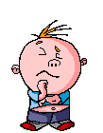
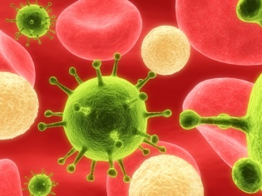
3.2 Co už víš?
Elektronická učebnice - II. stupeň Základní škola Děčín VI, Na Stráni 879/2 – příspěvková organizace Přírodopis
Buňka je základem všech organismů.
Viry tvoří hranici mezi živou a neživou hmotou.
Bakterie patřily k prvním organismům na Zemi.
Bakterie jsou nebezpečné, ale mohou být i prospěšné.

Slide 3
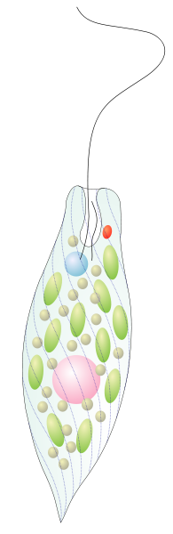
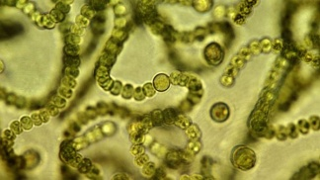
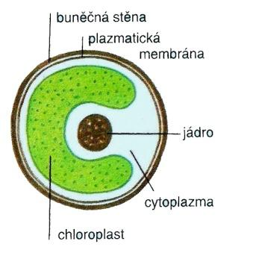
3.3 Jaké si řekneme nové termíny a názvy?
Elektronická učebnice - II. stupeň Základní škola Děčín VI, Na Stráni 879/2 – příspěvková organizace Přírodopis
Bičíkovci
Zástupce:
krásnoočko štíhlé – plankton
Jednobuněčné
rostliny
- producenti
Sinice
výskyt – při hladině stojatých vod
tvoří společenstvo organismů – plankton
po odumření uvolňují dráždivé látky – voda se stává závadnou
některé žijí s houbami = symbióza
pelikula - ochrana
vakuola - nadnáší
Jednobuněčné zelené řasy
ve vodě (sladká i slaná) i na souši
zrněnka:
jádro - řízení
bičík - pohyb
červené tělísko
-
reakce na podněty (světlo)
chloroplasty
-
fotosyntéza

Slide 4
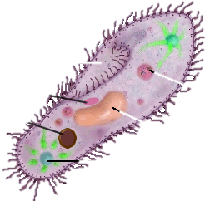
3.4 Co si řekneme nového?
Elektronická učebnice - II. stupeň Základní škola Děčín VI, Na Stráni 879/2 – příspěvková organizace Přírodopis
PRVOCI
-
jednobuněční
živočichové
Trepka velká
- nálevník
Konzumenti
(bez chlorofylu a fotosyntézy)
Výskyt:
louže, tůně, moře, jezera …
pelikula
-
ochrana
buněčná ústa
-
příjem potravy
Dráždivost
reakce na podněty
potravní vakuola
-
pohlcuje potravu z cytoplazmy
jadérko
-
řídí organismus
Trávicí enzymy
rozklad potravy
buněčná řiť
-
vylučování
velké jádro
pulzující vakuola
-
hromadění vody a odpadních látek
Spájení
pohlavní rozmnožování
brvy
-
pohyb

Slide 5
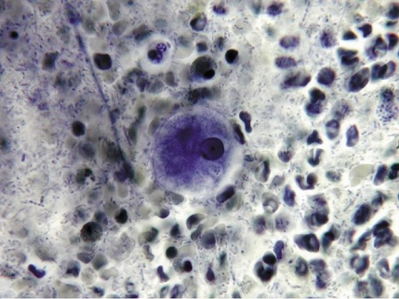
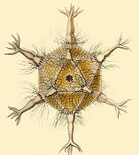
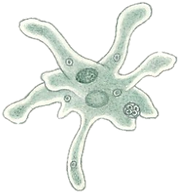
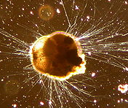
3.5 Procvičení a příklady
Elektronická učebnice - II. stupeň Základní škola Děčín VI, Na Stráni 879/2 – příspěvková organizace Přírodopis
Některé měňavky mohou způsobovat onemocnění jiných organismů.
O jaký organismus se jedná? Popiš ho.
Měňavka úplavičná
– tropická úplavice, spavá nemoc
stažitelná vakuola
Mřížovci (křemík)
jádro
potravní vakuola
Další typ měňavek má na povrchu těla schránky – vápnité nebo křemičité.
panožky
Dírkonožci (vápník)

Slide 6
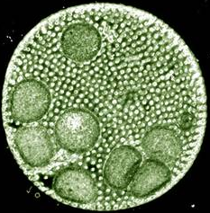
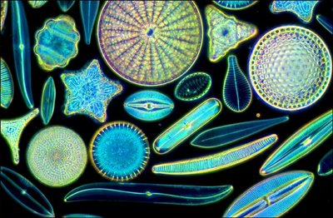
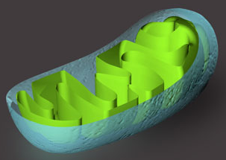
3.6 Něco navíc pro šikovné
Elektronická učebnice - II. stupeň Základní škola Děčín VI, Na Stráni 879/2 – příspěvková organizace Přírodopis
Cysty
- u prvoků, za nepříznivých podmínek, ztrácejí vody, tvoří pevný obal
Váleč koulivý
– bičíkovec, kolonie
Symbióza
- vzájemně prospěšné soužití dvou organismů
Mitochondrie
- dýchání
vnitřní membrána
oxid uhličitý
kyslík
Rozsivky
v planktonu, slizovité povlaky na kamenech na dně vod
povrch – schránka z oxidu křemičitého – po odumření tvoří rozsivkovou zeminu – na výrobu skla, výbušnin
voda
vnější membrána
glukóza

Slide 7
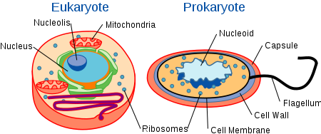
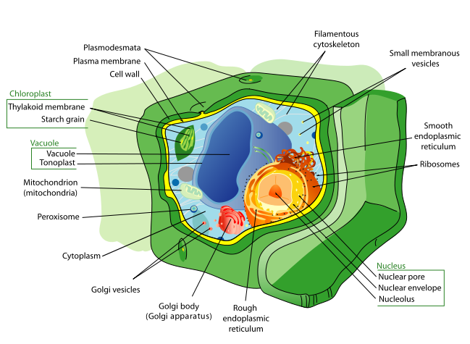
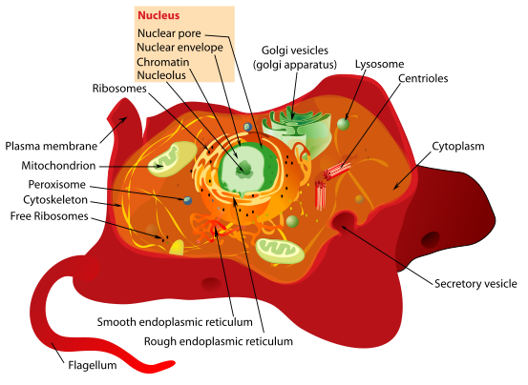
3.7 CLIL
Elektronická učebnice - II. stupeň Základní škola Děčín VI, Na Stráni 879/2 – příspěvková organizace Biology
UNICELLULAR
ORGANISMS

Slide 8
3.8 Test znalostí
Elektronická učebnice - II. stupeň Základní škola Děčín VI, Na Stráni 879/2 – příspěvková organizace Přírodopis
Organismy, které přeměňují oxid uhličitý a vodu na kyslík a cukr, se nazývají … producenti konzumenti reducenti parazité | V případě nepříznivých životních podmínek trepky tvoří tzv. … spóry cysty kolonie panožky
V kterých organelách probíhá dýchání u rostlin? ve vakuolách v jádře v mitochondriích v chloroplastech | Které organismy patří mezi bičíkovce? měňavky, prvoci sinice, měňavky krásnoočka, váleč rozsivky, váleč
Správné odpovědi:
a
c
b
c
Test na známku

Slide 9
Elektronická učebnice - II. stupeň Základní škola Děčín VI, Na Stráni 879/2 – příspěvková organizace Přírodopis
3.9 Použité zdroje, citace
http://www.stranypotapecske.cz/teorie/sinice2.jpg
http://im.novinky.cz/049/200492-top_foto1-erwmf.jpg
http://www.vyukovematerialy.cz/biol/rocnik6/foto/zrnenka.jpg
http://mitolab.lf1.cuni.cz/UserFiles/Image/content_pictures/mitochondrie400.jpg
http://4.bp.blogspot.com/-F9mZIlpW2FA/TWf-QT23evI/AAAAAAAAAFM/1BTN8tBzs60/s1600/diatomeas_400X%255B1%255D.jpg
http://www.zstravnik.cz/e_prirodopis/6_rocnik/jednobunecne_a_mnohobunecne_organismy_soubory/image003.jpg
http://upload.wikimedia.org/wikipedia/commons/thumb/a/a6/Ammonia_tepida.jpg/260px-Ammonia_tepida.jpg
http://upload.wikimedia.org/wikipedia/commons/0/02/Circogoniaicosahedra_ekw.jpg
http://upload.wikimedia.org/wikipedia/commons/thumb/4/48/Animal_cell_structure_en.svg/553px-Animal_cell_structure_en.svg.png
http://upload.wikimedia.org/wikipedia/commons/thumb/a/ae/Plant_cell_structure_svg.svg/649px-Plant_cell_structure_svg.svg.png
Obrázky z databáze klipart

Slide 10
Elektronická učebnice - II. stupeň Základní škola Děčín VI, Na Stráni 879/2 – příspěvková organizace Přírodopis
3.10 Anotace
Autor | Mgr. Petra Křivánková
Období | 07 – 12/2011
Ročník | 6. ročník
Klíčová slova | Jednobuněčné organismy, cysty, mitochondrie, symbióza
Anotace | Prezentace popisující typy jednobuněčných organismů, nejvýznamnější zástupci řas a prvoků.

